Slide 1
МБ ДОУ Ужовский детский сад
«Оптимизация системы информирования семей воспитанников ДОУ»
Руководитель: воспитатель высшей категории Егунова Нина Ивановна
2023г

Slide 2
КАРТОЧКА ПРОЕКТА «Оптимизация системы информирования семей воспитанников ДОУ» |  |  |  | УТВЕРЖДАЮ Заведующий Аннснмова Ж.А. «_______» ___________20___г.
1. ВОВЛЕЧЕННЫЕ ЛИЦА И РАМКИ ПРОЕКТА |  |  | ОБОСНОВАНИЕ ВЫБОРА
Заказчики процесса — педагоги, дети. Периметр проекта —МБ ДОУ Ужовский детский сад (старшая группа). Владелец процесса — заведующий Ж.А.Анисимова Руководитель проекта — воспитатель МБ ДОУ Ужовского детского сада Егунова Н.И. Команда проекта: заведующий Ж.А. Анисимова, воспитатель Егунова Н.И., Татаровская И.М. |  |  | Ключевой риск – невыполнение требований ФГОС ДО (ч. I п. 1.6 п. п. 9) об активном участии родителей в процессе воспитания и социализации ребенка. Проблемы: Потери времени на распечатку информации для родителей. Потери времени на размещение информации для родителей. Отсутствие достаточного пространства для размещения информации для родителей. Отсутствие времени и возможности для прочтения информации родителями. Перерасход бумаги.
3. ЦЕЛИ И ПЛАНОВЫЙ ЭФФЕКТ |  |  | 4. КЛЮЧЕВЫЕ СОБЫТИЯ ПРОЕКТА
Наименование цели | Текущий показатель | Целевой показатель | 1. Старт проекта — 05.09.2022г. 2. Диагностика и определение целевого состояния — 05.09.- 16.09.2022: - разработка карты текущего состояния — 06.09.- 08.09.2022 - разработка карты целевого состояния — 09.09.- 16.09.2022 3. Внедрение улучшений — 19.09 - 21.11.2022. - совещание по защите подходов внедрения — 22.11.2022 4. Закрепление результата и закрытие проекта - 23.11.22 - 12.12.2022 завершающее совещание - 13.012.2022
1.Сокращение времени на распечатку информации для родителей. 2.Сокращение времени размещение информации для родителей. 3.Освобождение места для размещения информации в родительских уголках. 4.Оптимизация ознакомления родителями с информацией, предоставляемой педагогами. 5.Экономия бумаги. | 10 мин 3мин | 5 мин 2 мин

Slide 3
КАРТА ТЕКУЩЕГО СОСТОЯНИЯ ПРОЦЕССА
«Оптимизация системы информирования семей воспитанников ДОУ»
М
5
2
3
4
1
Размещение
информации педагогом в родительском уголке
3 мин
Распечатка
информации педагогом
10мин
Организация дополнительного места для размещения информации
5мин
Выбор информации педагогом
10мин
Чтение информации родителями
педагог
ВПП 28мин
проблемы
1.Потери времени на распечатку информации для родителей.
2.Потери времени на размещение информации для родителей.
3.Отсутствие достаточного пространства для размещения информации.
4.Отсутствие времени и возможности для прочтения информации родителями.
5.Перерасход бумаги.

Slide 4
Разработка комплекса мероприятий по устранению проблем
№п.п | Проблема | Коренная причина | Способ решения проблемы (устранения коренной причины)
1 | Потери времени на распечатку информации для родителей | Распечатка текста требует наличия оборудования и материалов, и времени ее изготовление. | Использование QR кодов ; Разработка инструкций и алгоритмов по использованию QR кодов;
2 | Потери времени на размещение информации | Размещение информации требует наличия большого свободного пространства.
3 | Отсутствие достаточного пространства для размещения информации | Размещение информации требует наличия большого свободного пространства.
4 | Отсутствие времени и возможности для прочтения информации родителями | Нет времени на прочтение информации в стенах ДОУ по разным причинам
4 | Перерасход бумаги | Использование большого количества бумаги для распечатки информации

Slide 5
Карта целевого состояния процесса
«Оптимизация системы информирования семей воспитанников ДОУ»
1
1
1
Размещение
QR кода в родительском уголке и родительском чате
2мин
Чтение информации родителями в удобное для них время
Выбор информации педагогом
10 мин
Распечатка
QR
Педагогом
5мин
педагог
ВПП 17мин
Решение проблемы
1.Использование QR кодов;
2. Разработка инструкций и алгоритмов по использованию QR кодов;

Slide 6
ПЛАН МЕРОПРИЯТИЙ ПО ДОСТИЖЕНИЮ ЦЕЛЕВЫХ ПОКАЗАТЕЛЕЙ
№ n/n | НАИМЕНОВАНИЕ МЕРОПРИЯТИЙ | СРОК РЕАЛИЗАЦИИ | ОЖИДАЕМЫЙ РЕЗУЛЬТАТ | ОТВЕТСТВЕННЫЙ ИСПОЛНИТЕЛЬ
1 | Создание рабочей группы. Диагностика и анализ проблем в деятельности образовательной организации | 05.09-16.09.2022г | Сформирована команда проекта. Определены проблемы. | Завед. Ж.А.Анисимова Воспитатель Егунова Н.И. Воспитатель Татаровская И.М.
2 | Анализ текущего состояния процесса взаимодействия педагогов и родителей | 06.09.-08.09.2022г | Карта текущего состояния процесса с отражением выявленных проблем процесса | Воспитатель Егунова Н.И. Воспитатель Татаровская И.М.
3 | Планирование целевого состояния процесса и определение мероприятий, направленных на решение проблем | 09.09.–16.09.2022г | Карта целевого состояния План мероприятий | Воспитатель Егунова Н.И. Воспитатель Татаровская И.М.
4 | Внедрение улучшений: | 19.09.-21.09.2022г | Внедрено использование QR кодов | Воспитатель Егунова Н.И. Воспитатель Татаровская И.М.
 | Разработка: алгоритмов использования QR кодов. | 20.09.-30.09.2022г
 |  |  |  | Воспитатель Егунова Н.И. Воспитатель Татаровская И.М.
 | Создание виртуального хранилища для хранения информации . | 1.10.2022г
 |  |  |  | Воспитатель Егунова Н.И. Воспитатель Татаровская И.М.
 | Размещение информации в виртуальном хранилище и создание QR кодов. Размещение QR кодов в родительских уголках. | 02.10.-21.11.2022г
 |  |  |  | Воспитатель Егунова Н.И. Воспитатель Татаровская И.М.
5 | Совещание по защите | 22.11.2022г | Принятие результатов и внесение поправок | Завед. Ж.А.Анисимова Воспитатель Егунова Н.И. Воспитатель Татаровская И.М.
6 | Закрепление результатов и закрытие проекта | 23.11.22-13.12.2022г | QR коды активно используются в работе воспитателя | Завед. Ж.А.Анисимова Воспитатель Егунова Н.И. Воспитатель Татаровская И.М.

Slide 7
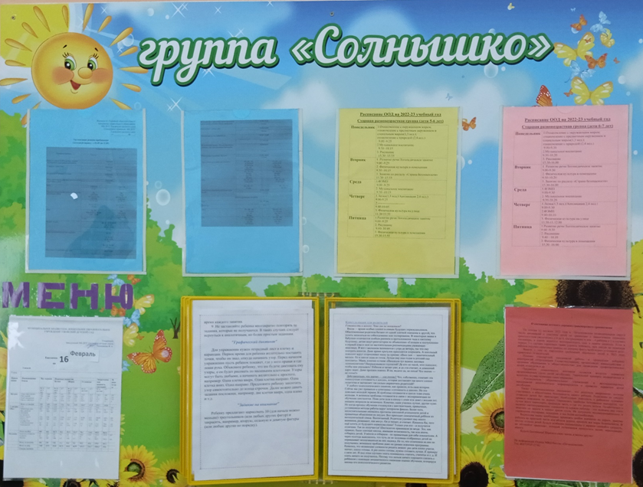
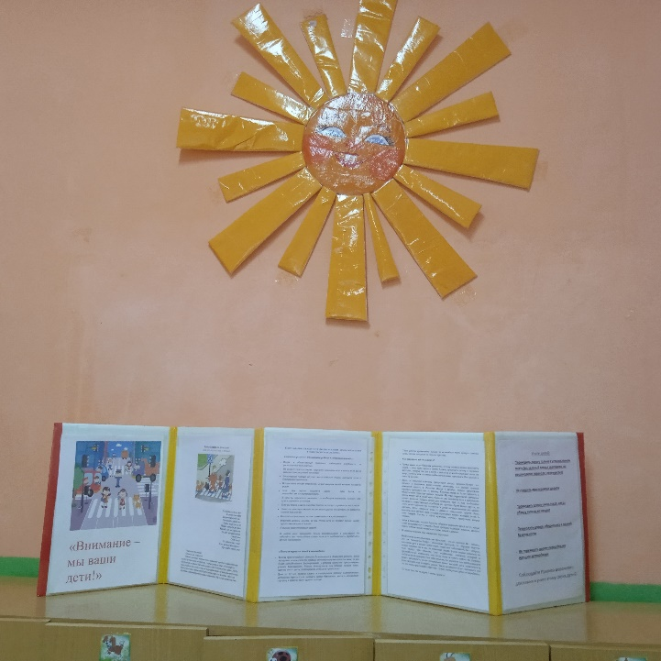
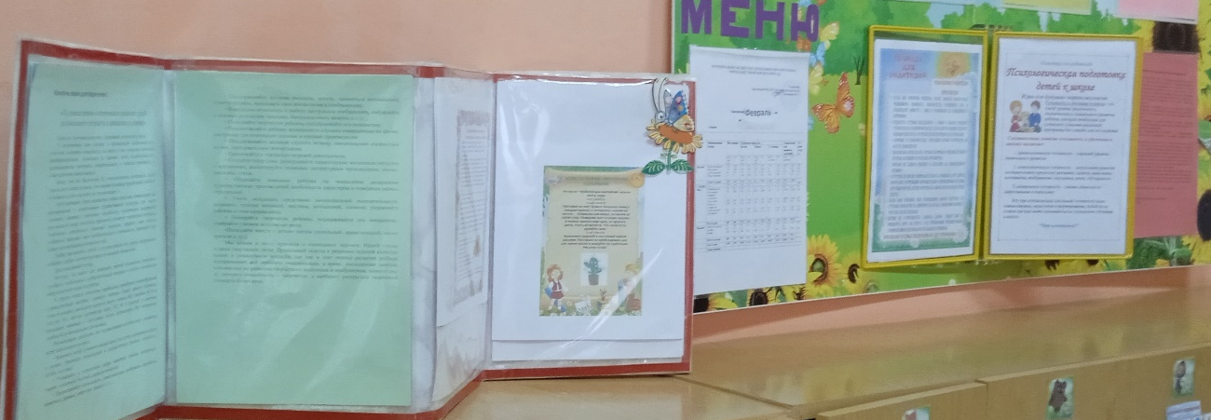
ФОТООТЧЕТ «ДО»
«Оптимизация системы информирования семей воспитанников ДОУ»

Slide 8
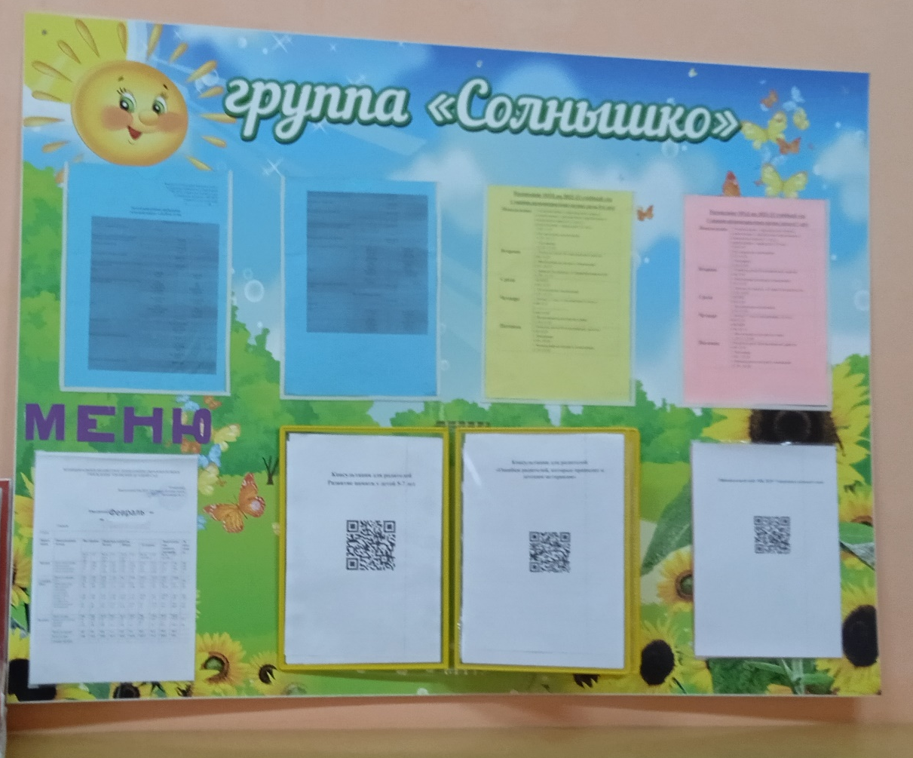
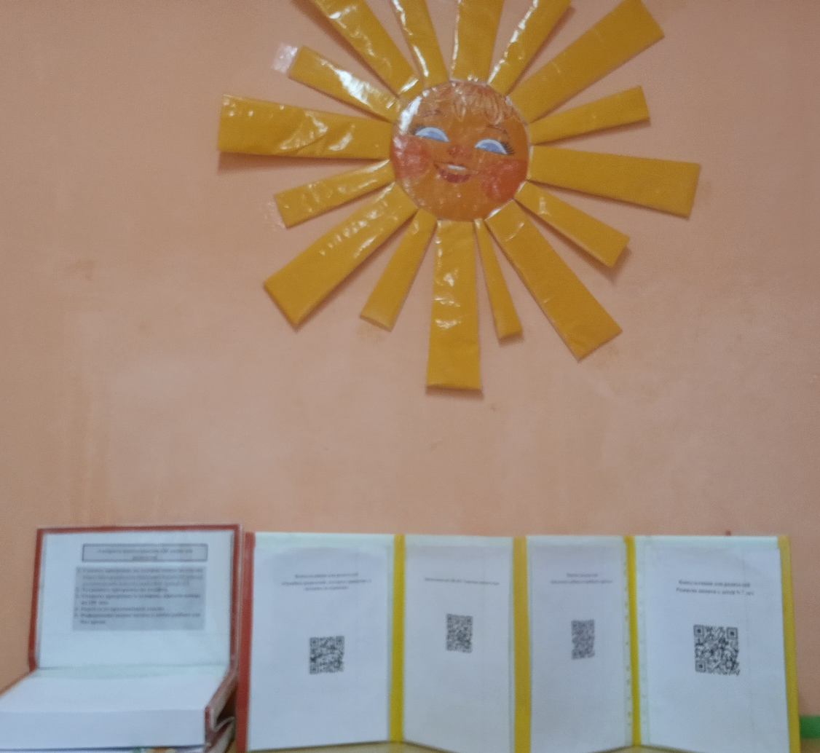
ФОТООТЧЕТ
«Оптимизация системы информирования семей воспитанников ДОУ»

Slide 9
ИНСТРУКЦИЯ ПО ГЕНЕРИРОВАНИЮ QR для педагогов
QR код «QR - Quick Response - Быстрый Отклик» это двухмерный
штрихкод (бар-код), предоставляющий информацию для быстрого ее
распознавания с помощью камеры на мобильном телефоне.
При помощи QR-кода можно закодировать любую информацию,
например: текст, номер телефона, ссылку на сайт или визитную карточку.
ПРИМЕНЕНИЕ:
В качестве применения QR -кодов можно назвать:
- размещение их изображений в интернете,
- размещение на информационных стендах;
- размещение на объектах архитектуры (вывесках, табличка) и многое
другое.
ИНСТРУКЦИЯ ПО ГЕНЕРИРОВАНИЮ QR:
Пройдите по ссылке -http://qrcoder.ru/ (можно использовать любые
другие генераторы, см. в поисковых браузерах).
1. В поле «Текст» вводите нужную информацию.
2. Нажимаете вкладку «создать код».
3. В окне «Ваш код» появится сгенерированный QR-код.
4. Нажимаете на картинку кода, далее «Сохранить изображение как».
5. Используете код по назначению!
ЖЕЛАЕМ УДАЧИ!

Slide 10
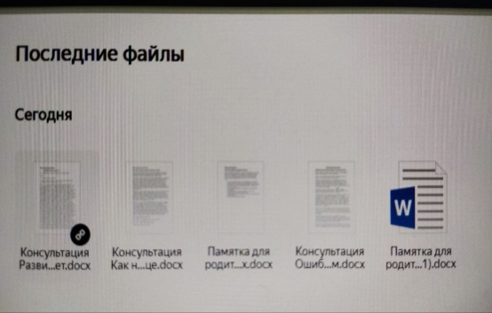
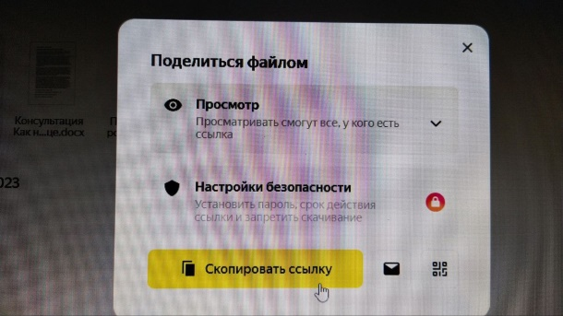
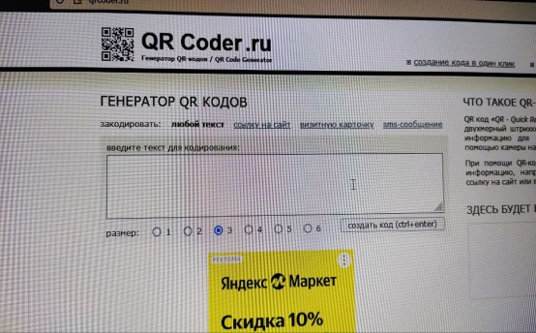
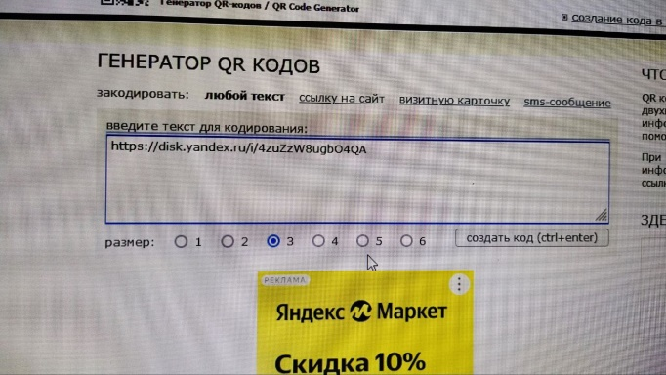
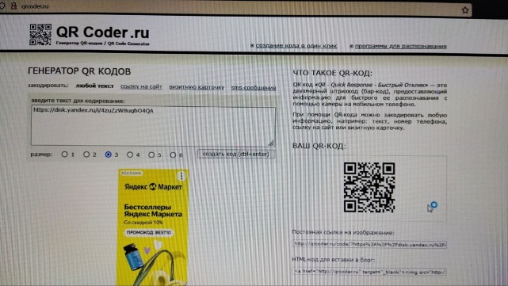
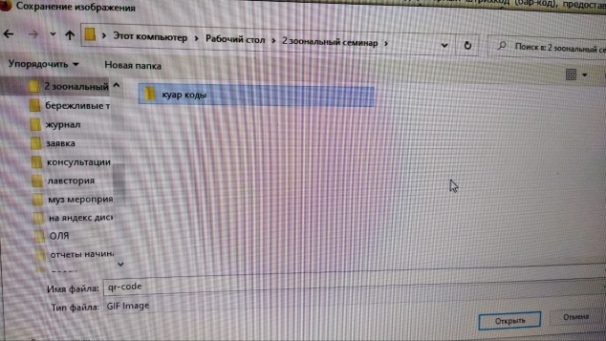
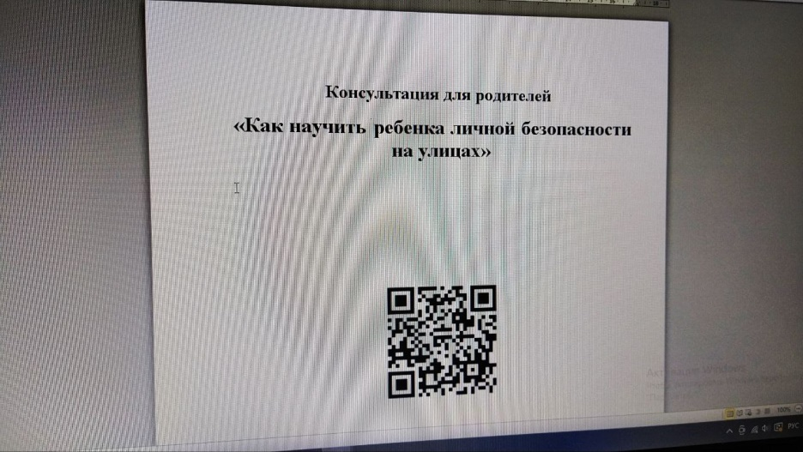
ИНСТРУКЦИЯ ПО ГЕНЕРИРОВАНИЮ QR для педагогов

Slide 11
Алгоритм использования QR кодов для родителей
Скачать программу на телефон можно по ссылке https://play.google.com/store/apps/details?id=com.camvision.qrcode.barcode.reader&hl=ru&gl=US
Установить программу на телефон.
Открыть программу в телефоне, навести камеру на QR код.
Перейти по предложенной ссылке.
Информацию можно читать в любое удобное для Вас время.

